Slide 1
神经网络基础

Slide 2
Agenda
感知机&多层感知机
神经网络
神经网络训练BP算法
神经网络基础组件
深度学习概述

Slide 3
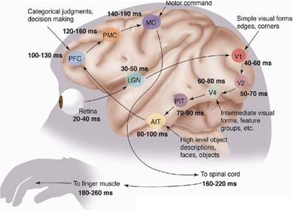
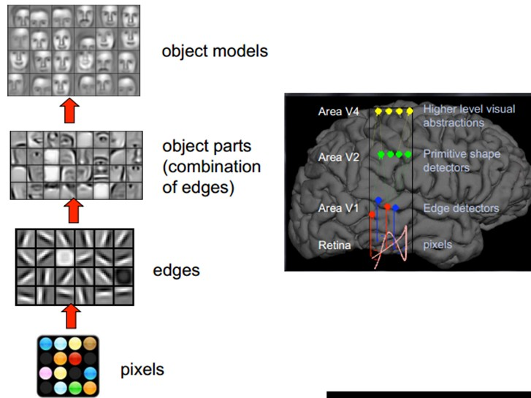
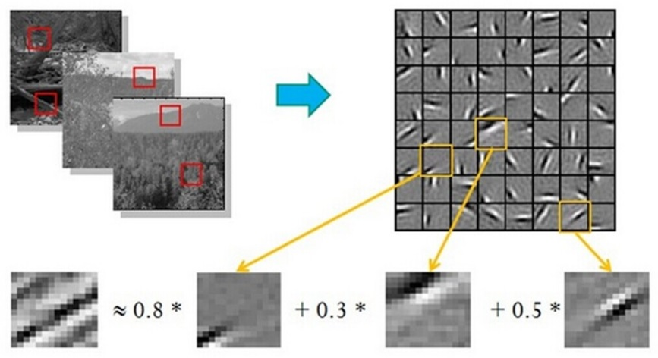
人脑视觉 1
神经元特性
神经元是相互连接
神经元工作方式是“兴奋”和“抑制”
神经元相互连接的强度是变化的
人的视觉系统的信息处理是分级的
V1区提取边缘特征，到V2区的形状或者目标的部分等，再到更高层，整个目标、目标的行为等
高层的特征是低层特征的组合，从低层到高层的特征表示越来越抽象，越来越能表现语义或者意图
抽象层面越高，存在的可能猜测越少，越利于分类
Notes:
(1) James关于神经元是相互连接的发现。
(2) McCulloch 与Pitts 关于神经元工作方式是“兴奋”和“抑制”的发现。
(3) Hebb 的学习律(神经元相互连接强度的变化)
1981 年的诺贝尔医学奖，颁发给了 David Hubel（出生于加拿大的美国神经生物学家） 和TorstenWiesel，以及 Roger Sperry。前两位的主要贡献，是“发现了视觉系统的信息处理”：可视皮层是分级的：
1995年前后，Bruno Olshausen和David Field[8]收集了很多黑白风景照，从这些照片中找到了400个16*16的基本碎片，然后从照片中再找到其他一些同样大小的碎片，希望将其他碎片表示为这400个基本碎片的线性组合，并使误差尽可能小，使用的碎片尽可能少。表示完成后，再固定其他碎片，选择更合适的基本碎片组合优化近似结果。反复迭代后，得到了可以表示其他碎片的最佳的基本碎片组合。他们发现，这些基本碎片组合都是不同物体不同方向的边缘线。
。例如，单词集合和句子的对应是多对一的，句子和语义的对应又是多对一的，语义和意图的对应还是多对一的，这是个层级体系。

Slide 4
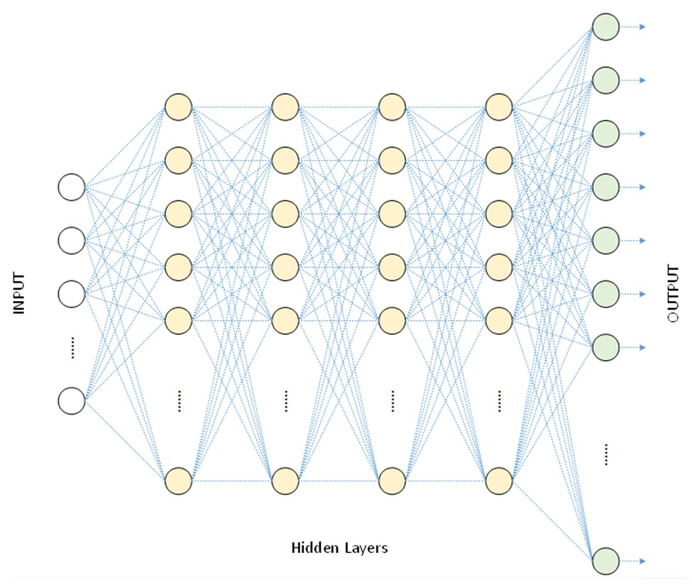
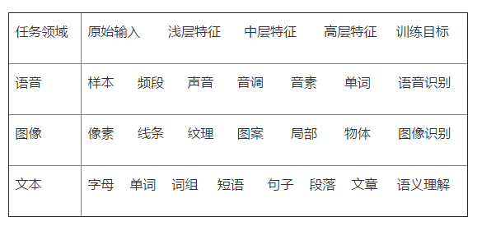
人脑视觉 2
Notes:
前馈网络

Slide 5
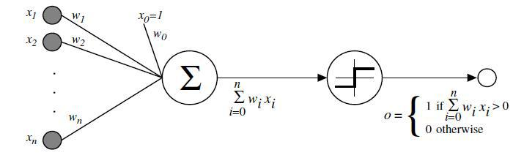
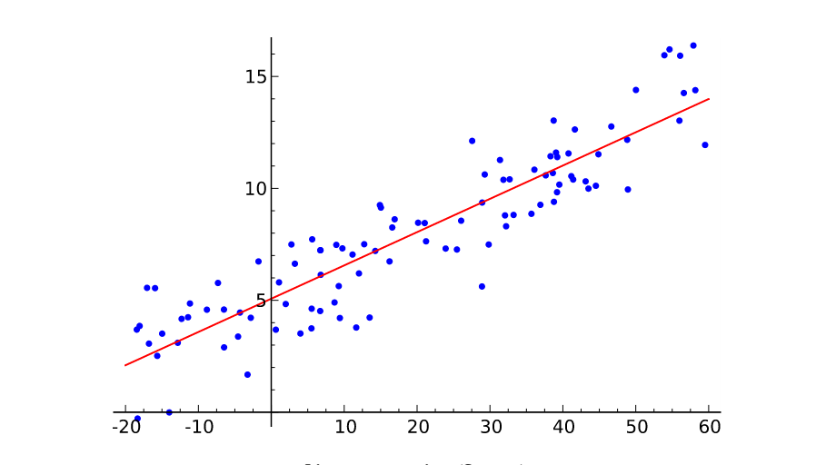
感知机&多层感知机
线性回归
相连神经元
神经元突触强度
神经元突触
sign
Sigmoid、 tanh逻辑回归
感知机完美处理线性可分问题
多层感知机通过对感知机的组合将原始非线性可分的空间映射到线性可分空间
多分类softmax回归
超平面分割SVM

Slide 6
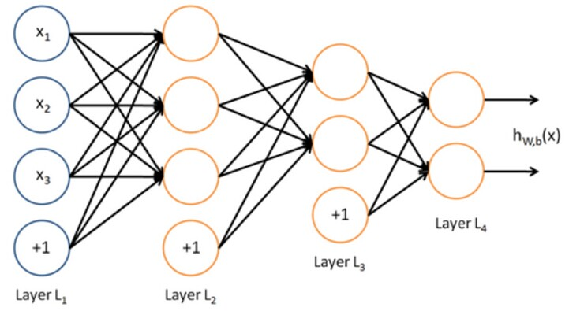
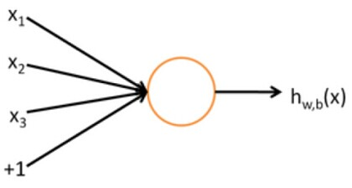
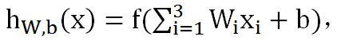
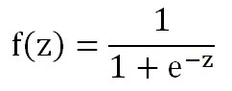
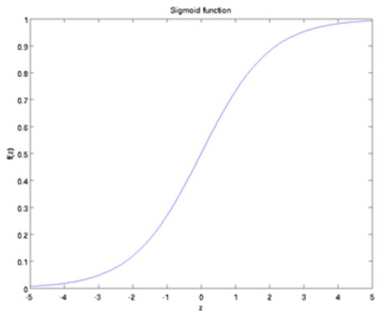
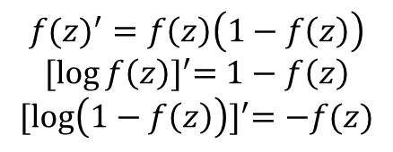
神经网络 – 结构
输入层
隐藏层
输出层
$${f(z)}^{′}=f\left(z\right)\left(1−f\left(z\right)\right)$$
$${[log⁡f\left(z\right)]}^{′}=1−f\left(z\right)$$
$${[\log\left(1−f\left(z\right)\right)]}^{′}=−f(z)$$
神经元网络中的每一条连线对应一个连接参数，连线个数对应网络的参数个数，多层感知机神经网络是一个全连通网络
非线性性
可微性
单调性
不同输出值范围
理论可证明一个多层的非线性神经元网络能够以任意精度拟合任意函数，神经网络即一个函数拟合器
Notes:
输入信号
一组连接(神经元的突触)，连接强度由权重标识，正权重为激活，负为抑制
一个求和单元，用于求取各输入的加权和(线性组合)
一个非线性激活函数，起非线性映射作用，并将神经元输出幅度限制在一定范围内
另外还有一个阀值
激活函数可以是阀值函数(0,1)，或者分段函数，货值sigmod函数(平滑、渐进、保持单调)，这个根据最终输出需要的值范围进行选择
第一阶段是学习阶段，各计算单元状态不变，各连线上的权重值通过学习来训练
第二阶段是工作阶段，此时使用学习阶段训练的权重，做为固定参数，计算单元状态变化，来进行新数据预测
F(z)为激励函数，hwb(x)为原始激励函数值
+1 位偏置节点(用于消除阀值) w1x1 + w2x2 + w3x3 +...+ wnxn –t >= 0
（本例共有４×３ ＋ ４×２ ＋３×２＝２６个参数）。求解这个神经网络，需要（x(i)，y(i)）的样本集，其中x(i)是3维向量，y(i)是2维向量
左边几个灰底圆中所标字母w 代表浮点数，称为权
重（weight，或权值，权数）。进入人工神经细胞的每一个input(输
入)都与一个权重w 相联系，正是这些权重将决定神经网络的整
体活跃性。你现在暂时可以设想所有这些权重都被设置到了-１
和１之间的一个随机小数。因为权重可正可负，故能对与它关联
的输入施加不同的影响，如果权重为正，就会有激发（excitory）
作用，权重为负，则会有抑制（inhibitory）作用。当输入信号进
入神经细胞时，它们的值将与它们对应的权重相乘，作为图中大
圆的输入。大圆的‘ 核’ 是一个函数， 叫激励函数(activation
function)，它把所有这些新的、经过权重调整后的输入全部加起
来，形成单个的激励值(activation value)

Slide 7
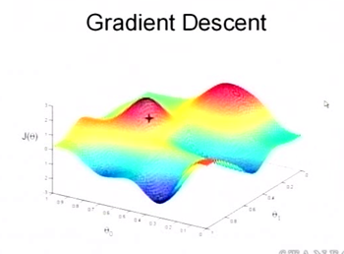
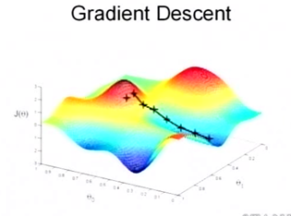
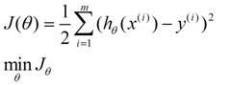
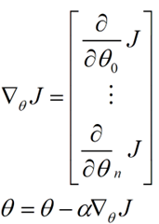
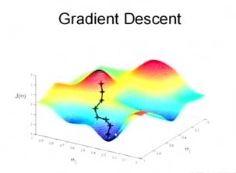
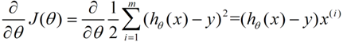
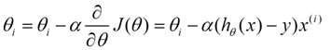
神经网络训练 – 梯度下降
梯度下降法(对于给定的网络结构θ和损失函数J(θ))
首先对θ赋值，这个值可以是随机的，或是全零的向量
对每个输入样本做如下计算
按网络结构前向计算网络结构输出
反向计算和实际应该输出的误差值和修正量
改变θ的值，使得损失函数J(θ)按θ梯度下降的方向进行减少
算法的结束将是在θ下降到无法继续下降或者迭代次数为止

Slide 8
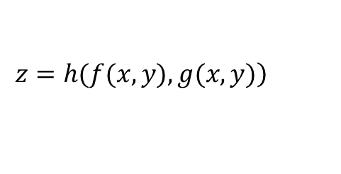
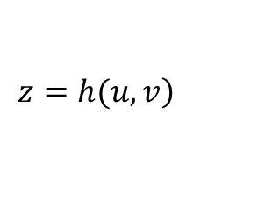
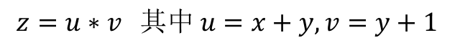
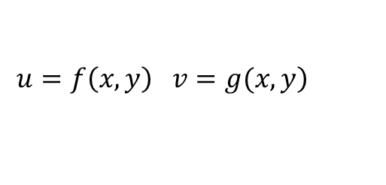
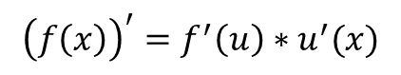
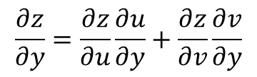
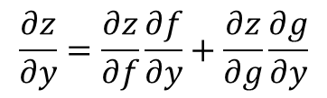
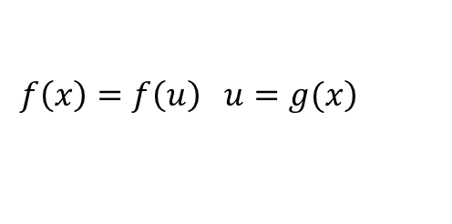
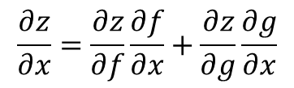
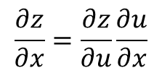
神经网络训练 – BP算法
求导链式法则：
$$\left.f\left(x\right)=f\left(u\right) u=g(x\right)$$
$${\left(f\left(x\right)\right)}^{′}=f^{′}\left(u\right)∗u^{′}(x)$$
$$z=u∗v 其中 u=x+y, v=y+1$$
多元复合函数求导法则：
$$\frac{∂z}{∂x}=\frac{∂z}{∂u}\frac{∂u}{∂x}$$
$$\frac{∂z}{∂y}=\frac{∂z}{∂u}\frac{∂u}{∂y}+\frac{∂z}{∂v}\frac{∂v}{∂y}$$
$$\left.u=f\left(x,y\right) v=g(x,y\right)$$
$$\left.z=h(u,v\right)$$
$$\left.z=h(f(x,y),g(x,y)\right)$$
$$\frac{∂z}{∂x}=\frac{∂z}{∂f}\frac{∂f}{∂x}+\frac{∂z}{∂g}\frac{∂g}{∂x}$$
$$\frac{∂z}{∂y}=\frac{∂z}{∂f}\frac{∂f}{∂y}+\frac{∂z}{∂g}\frac{∂g}{∂y}$$
Notes:
输出端总的平方误差瞬时值，所有神经元的误差和 Eav是所有权值、阀值和输入信号的函数
所有样本训练完结束，或者Eav达到要求，否则改变输入样本顺序，重新一轮训练
1. ANN的初始化权重为随机权重
反向传播算法（Back Propagation，BP算法）是一种神经网络的梯度计算方法(采用的是back propagation的方式进行，简单来讲就是采用迭代的算法来训练整个网络，随机设定初值，计算当前网络的输出，然后根据当前输出和label之间的差去改变前面各层的参数，直到收敛（整体是一个梯度下降法）)
反向传播算法先定义模型在训练样本上的代价函数，再求代价函数对于每个参数的梯度。反向传播算法巧妙的利用了下层神经元的梯度可由上层神经元的残差导出的规律，求解的过程也正如算法的名字那样，自上而下反向逐层计算，直至获得所有参数的梯度
反向传播算法可以帮助训练基于统计的机器学习模型，从大量的训练样本中挖掘出统计规律，进而可对未标注的数据进行预测。这种基于统计的学习方法比起传统的基于规则的方法具备很多优越性

Slide 9
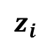
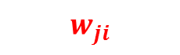
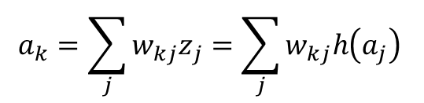
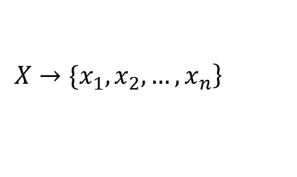
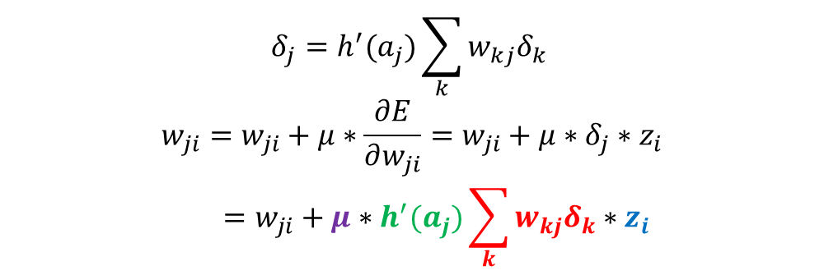
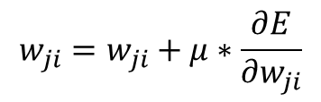
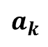
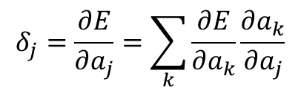
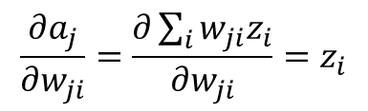
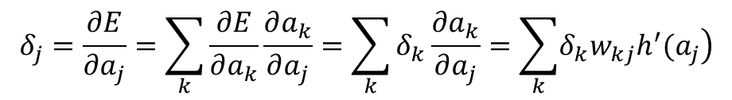
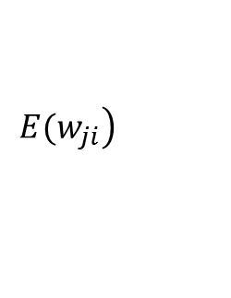
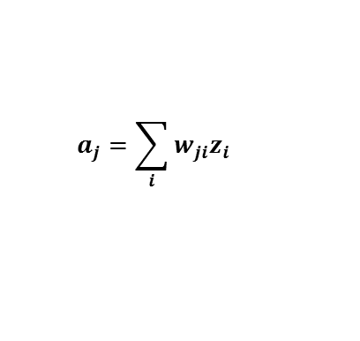
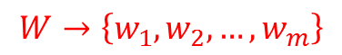
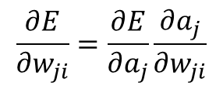
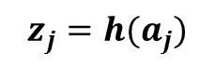
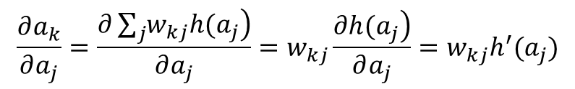
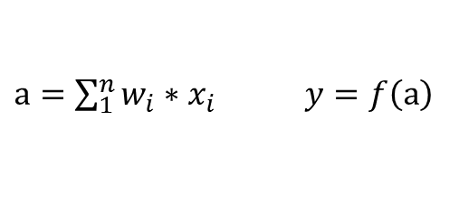
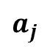
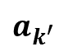
神经网络训练 – BP算法
$$\left.X→\{x_{1},x_{2},…,x_{n}\right\}$$
$a=\sum_{1}^{n}{w_{i}∗x_{i}} y=f\left(a\right)$
$$a_{k}=\sum_{j}{{w_{kj}z}_{j}}=\sum_{j}{w_{kj}h\left(a_{j}\right)}$$
$$w_{ji}=w_{ji}+μ∗\frac{∂E}{∂w_{ji}}$$
$$W→\left\{w_{1},w_{2},…,w_{m}\right\}$$
$$\left.E(w_{ji}\right)$$
$$a_{k^{′}}$$
$$\frac{∂a_{k}}{∂a_{j}}=\frac{∂\sum_{j}{\left.w_{kj}h(a_{j}\right)}}{∂a_{j}}=w_{kj}\frac{\left.∂h(a_{j}\right)}{∂a_{j}}=w_{kj}h^{′}(a_{j})$$
$$z_{j}=h(a_{j})$$
$$w_{ji}$$
$$a_{j}$$
$$a_{k}$$
$$z_{i}$$
$$a_{j}=\sum_{i}{{w_{ji}z}_{i}}$$
$$δ_{j}=\frac{∂E}{∂a_{j}}=\sum_{k}{\frac{∂E}{∂a_{k}}\frac{∂a_{k}}{∂a_{j}}}=\sum_{k}{δ_{k}\frac{∂a_{k}}{∂a_{j}}}=\sum_{k}{\left.{δ_{k}w}_{kj}h^{′}(a_{j}\right)}$$
$$\frac{∂E}{∂w_{ji}}=\frac{∂E}{∂a_{j}}\frac{∂a_{j}}{∂w_{ji}}$$
$$\frac{∂a_{j}}{∂w_{ji}}=\frac{∂\sum_{i}{w_{ji}z_{i}}}{∂w_{ji}}=z_{i}$$
$$δ_{j}=h^{′}(a_{j})\sum_{k}{w_{kj}δ_{k}}$$
$$w_{ji}=w_{ji}+μ∗\frac{∂E}{∂w_{ji}}=w_{ji}+μ∗δ_{j}∗z_{i}$$
$$=w_{ji}+μ∗h^{′}(a_{j})\sum_{k}{w_{kj}δ_{k}}∗z_{i}$$
$$δ_{j}=\frac{∂E}{∂a_{j}}=\sum_{k}{\frac{∂E}{∂a_{k}}\frac{∂a_{k}}{∂a_{j}}}$$

Slide 10
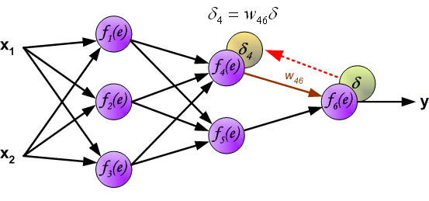


神经网络训练 – BP算法

Slide 11












神经网络组件—激活函数
ReLU：
运算简单，收敛速度快
稀疏性
大部分激活函数可以选择ReLU
容易产生0输出
sigmoid:
在两端梯度趋于0，不利于训练
[0, 1]输出门特性
Leaky ReLU
Parametric ReLU
tanh：
tanh(x)=2sigmoid(2x) – 1
输出为0均值，效果好于sigmoid
Randomized ReLU
激活函数如何选择？ 稀疏性对网络训练的影响？
Notes:
Deep Sparse Rectifier Neural Networks

Slide 12






神经网络组件—损失函数
Loss = Loss Term + Regularization Term
$$w^{∗}=\arg{\min_{w}\sum_{i}{L\left(y_{i},f\left(x_{i};w\right)\right)}+λΩ(x)}$$
EuclideanLoss:
LogisticsLoss:
衡量概率分布的误差
CrossEntropyLoss:
SoftmaxLoss:
Softmax
Hierarchical Softmax
Hinge Loss: 最大化间隔
Notes:
最小二乘法 Euclidean
Log 损失Logistics sigmoid crossentropy loss
两种方法都是常见的分类算法，从目标函数来看，区别在于逻辑回归采用的是logistical loss，svm采用的是hinge loss。这两个损失函数的目的都是增加对分类影响较大的数据点的权重，减少与分类关系较小的数据点的权重。SVM的处理方法是只考虑support vectors，也就是和分类最相关的少数点，去学习分类器。而逻辑回归通过非线性映射，大大减小了离分类平面较远的点的权重，相对提升了与分类最相关的数据点的权重。两者的根本目的都是一样的。此外，根据需要，两个方法都可以增加不同的正则化项，如l1,l2等等。所以在很多实验中，两种算法的结果是很接近的。
http://www.cnblogs.com/jianyingzhou/p/4094095.html

Slide 13






神经网络组件—过拟合&正则化
正则化的目标是降低训练数据过拟合程度，提高模型的泛化能力
模型过于复杂，过分拟合数据噪声离群值
对模型增加先验知识约束&增加权重惩罚因子
Regularization & WeightDecay
L1 $λΩ\left(x\right)=λ\sum_{w}{|w|}$
L2 $λΩ\left(x\right)=\frac{λ}{2n}\sum_{w}{w^{2}}$ 或者$λΩ\left(x\right)=\frac{1}{2δ^{2}}\sum_{w}{w^{2}}$(0均值高斯分布)
Dropout
随机验证局部网络的特性，随机删选特征
扩大训练数据规模 & early stopping避免过训练
Notes:
过拟合的时候，拟合函数的系数往往非常大，而正则化是通过约束参数的范数使其不要太大，所以可以在一定程度上减少过拟合情况。
这样就可以将人对这个模型的先验知识融入到模型的学习当中，强行地让学习到的模型具有人想要的特性，例如稀疏、低秩、平滑等等。贝叶斯估计的角度来看，规则化项对应于模型的先验概率，或者叫做惩罚项
正则化符合奥卡姆剃刀原理：在所有可能选择的模型中，能够很好地解释已知数据且十分简单的模型才是最好的模型。从贝叶斯估计的角度来看，就是正则化项对应于模型的先验概率，复杂的模型具有较小的先验概率，而简答的模型具有较大的先验概率
抛硬币，推断正面朝上的概率。如果只能抛5次，很可能5次全正面朝上，这样你就得出错误的结论：正面朝上的概率是1--------过拟合！如果你在模型里加正面朝上概率是0.5的先验，结果就不会那么离谱。这其实就是正则。 2. 最小二乘回归问题：加2范数正则等价于加了高斯分布的先验，加1范数正则相当于加拉普拉斯分布先验。
过拟合，就是拟合函数需要顾忌每一个点，最终形成的拟合函数波动很大。在某些很小的区间里，函数值的变化很剧烈。这就意味着函数在某些小区间里的导数值（绝对值）非常大，由于自变量值可大可小，所以只有系数足够大，才能保证导数值很大。
ImageNet Classification with Deep Convolutional Neural Networks

Slide 14
神经网络组件—层基本操作
Reshape
Flatten
Scale
Slice
Concat
Shuffle
Batch normalization
Local response normalization
DropOut
Notes:
Googlenet里面开始用的
Batch Normalization: Accelerating Deep Network Training by Reducing Internal Covariate Shift
通过mini-batch来对相应的activation做规范化操作，使得结果（输出信号各个维度）的均值为0，方差为1.
说到底还是为了防止“梯度弥散”。关于梯度弥散，大家都知道一个简单的栗子：。在BN中，是通过将activation规范为均值和方差一致的手段使得原本会减小的activation的scale变大。

Slide 15


神经网络组件—参数初始化
网络参数随机函数种子初始化，保证训练一致性
网络参数初始化W, b
Constant (value)
Gaussian (mean, std)
Uniform (min, max)
可以设置固定值，或者通过策略选择
参数初始化的值范围一般按层节点数按公式计算出来
Xavier (fan_in, fan_out, average)
[-sqrt(3) / sqrt(dim), sqrt(3) / sqrt(dim)]
Notes:
Understanding * the difficulty of training deep feedforward neuralnetworks, but does not * use the fan_out value.

Slide 16
神经网络组件—超参数选择
非通过训练样本在训练过程中调整学习的参数为超参数
Learning rate
Init Point
Convergence Threshold
层数选择，层节点数选择
…
黑盒需要使用模型训练结束后的模型评价结果为指导去进行调优
Grid Search
Random Search
Smart Search
参考该模型的经典训练参数再根据效果调优

Slide 17






神经网络组件—训练算法
SGD(MiniBatch梯度下降)
+ Momentum，通常设置0.9
NAG(加速梯度)
势冲量的沿着最快的地方移动，预知冲量的方向，通常设置0.9
AdaGrad(自适应梯度)
调整learningrate，对于高频数据更新小，低频数据更新大，适合训练稀疏数据
RMSProp(动量模型)
优化AdaGrad LR调整LR消失的极端情况的优化
Adam(自适应矩阵估计)
Notes:
http://sebastianruder.com/optimizing-gradient-descent/
根据计算参数使用的训练数据量分为三种类型，三种类型是在训练速度资源使用和参数更新之间的平衡
Batch 是所有样本迭代一次才更新一次梯度，训练速度过慢，权值更新慢。资源消耗量大，当训练数据集过大时无法一次性加载
Stochastic 每个样本更新一次梯度，当数据集大时计算量巨大，且数据相似时重复更新权重。频繁的梯度更新，导致loss频繁波动。而另一方面对于非凸目标函数这种权重的波动容易跳过局部的最小值，而有机会收敛于全局最优解。当使用一个较小的learningrate时，其能接近BGD的收敛位置
Minibatch 介于两者之间，批量的计算梯度，相比SGD能更稳当的收敛特性。而且优化后的矩阵计算能高效的计算批量梯度更新，50-256.通常SGD指minibatch
在给定模型和训练数据时，在训练时有两个难题，一个问题是如果目标函数是非凸时，如何解决局部次优解的问题以及鞍点问题(梯度反向变化)
一是learningrate如何设置，过大则容易使loss在最优解附近震荡，而设置过小收敛速度慢，另外通常训练数据时稀疏的不同特征出现的频率是不同的，希望对于很少的出现的特征能用更大更新比例。对于这个超参数的设定需要额外的策略
Momentum：增加一个冲量，就像从曲面上扔一个球，在最低点会有一个惯性量而冲过底槽
加速梯度：球不能盲目的下冲，其要知道当坡开始上升时要减速
AdaGrad：避免了手动设置learningrate的问题，通常设置为0.01然后让算法调整，分母会不断累积，会导致学习率收缩的问题，导致learningrate非常小而无法训练
Rmsprop 0.9和0.001，用于解决adagrad的learningrate消失问题

Slide 18


神经网络组件—训练算法
AdaGrad→RMSprop→Adam
Notes:
损失函数的等高线
Learningrate调整的三个算法快速的找到了正确的方向和收敛结果，且收敛速度相似。
冲量的方法很快就就冲到了低谷的地方，不过对于坡度的预知能调整方向
对于鞍点的效果，即以为有正的梯度，其他维为负的梯度。冲量的方法很难逃过鞍点，但是learningrate的方法却很快找到了负方向的方法

Slide 19
神经网络组件—模型评估
离线评估、在线评估、模型效果监督(数据迁移影响)
评价指标：准确率，平均准确率，LogLoss，精确率-召回率，F1-score，AUC，混淆度矩阵
DataSet
Training Set 模型训练，计算梯度更新权重
Validation Set模型选择，用于超参数的调整early stopping, learning rate等
Testing Set 模型评价，计算准确率进行评估
交叉验证
简单交叉验证 TrainingSet & TestingSet，调参后用TS去选择最优模型
S折交叉验证，S-1个数据训练，一个验证，重复S次选最优模型
ABTesting
模型训练中在测试网中增加Accuracy Top-k层
Notes:
1. 离线评估中，使用的有准确率（accuracy）、精确率－召回率（precision－recall），而在在线评估中，一般使用一些商业评价指标，如用户生命周期值（customer lifetime value）、广告点击率（click through rate）、用户流失率（customer churn rate）等。A/B Testing

Slide 20
神经网络组件—fine-tuning
针对不同的任务和不同的训练数据集，可以将在一个训练集上训练好的模型作为另外一个任务的网络的权重初始化值
再使用新的训练集进行调优
两个网络的公共部分可以按层进行选择

Slide 21
神经网络组件—模型快照、保存和加载
为了避免训练过程中宕机等中断训练过程而导致要从头开始训练的问题，一般框架会支持模型的snapshot机制，可以指定从指定snapshot重新启动训练，继续之前的训练位置
网络模型训练完后需要将参数进行序列化保存用于后续训练或者线上使用
测试网络是不会被保存
保存序列化的模型通过同样的方式进行加载，用于再训练和在线预测

Slide 22
神经网络组件—模型预测
当模型训练和评估完后需要和在线任务结合进行任务预测
在线预测的模型和训练的模型是不同，需要做如下调整
调整输入层，将从文件读取训练数据的形式改成占位符的形式，指定输入格式即可
输出层的loss需要替换为相应的分类器，如softmaxloss替换为softmax
去掉测试网络的定义部分
去掉dropout层(随机的部分需要去掉，即部分框架中指定某层反序列化是不加载)

Slide 23

神经网络组件—数据预处理
Batch size data，一次读取到一个batch的大小时才提交网络

Slide 24


神经网络组件—训练过程可视化
Model
Loss
Accuracy
Learning rate
Activation value
Gradient value

Slide 25




深度学习模型—CNN
卷积的离散形式是加权平均，连续形式为对连续函数的加权平均
通过卷积计算将高维转换为低维减少参数个数
局部感知，局部关联紧密(卷积核)，距离远关联稀疏
参数共享，图像一部分的统计特性与其他部分是一样的
多卷积核
DownPooling，对浅层学习到特征进行聚合统计
多层卷积，在顶层采用全连通网络
Notes:
一种最常见的网络是卷积神经网络（Convolutional Neural Networks，CNN）[19][20]，它利用图像固有的特性，即图像局部的统计特性与其他局部是一样的。因此从某个局部学习来的特征同样适用于另外的局部，对于这个图像上的所有位置，都能使用同样的特征 卷积是频域上的乘积
1）卷积是一种线性运算
2）卷积核的大小，定义了图像中任何一点参与运算的邻域的大小。
3）卷积核上的权值大小说明了对应的邻域点对最后结果的贡献能力，权重越大，贡献能力越大。
4）卷积核沿着图像所有像素移动并计算响应，会得到一个和原图像等大图像。
5）在处理边缘上点时，卷积核会覆盖到图像外层没有定义的点，这时候有几种方法设定这些没有定义的点，可以用内层像素镜像复制，也可以全设置为0。

Slide 26
CNN学习点
卷积核→kernel size，pad，stride，weight filler
特征数→相同规格卷积核个数，Feature Map
采样核→kernel size，pad，stride，pool
输出分类层
全连层
global averaging pooling layer
中间层操作
ReLU Dropout
BatchNormalization & Local Response Normalization
AlexNet & GoogleNet & ResidualNer在卷积基础理论基础上进行的优化
Notes:
caffe相关知识学习&卷积神经网络CNN
http://km.oa.com/group/aigroup/articles/show/258261
卷积网络基本理论
http://blog.csdn.net/zouxy09/article/details/8781543
卷积神经网络推到
http://blog.csdn.net/zouxy09/article/details/9993371

Slide 27


深度学习模型—RNN
数据类型
独立数据：数据组成元素之间、数据与数据之间是独立的
如单幅图片
序列数据：数据组成元素以及数据之间存在依赖关系
如视频的不同帧，肢体动作的步骤，是有时间先后顺序
如句子的词序列，是有前后依赖关系
特征抽象
独立数据：层级抽象
序列数据：层级抽象、状态学习
Notes:
解释序列的概率，通常指时间和序列
图片是一个整体视觉、或者说是区域视觉
而序列则是随着看到信息的不同而对信息的理解产生不同的变化

Slide 28

























深度学习模型—RNN
Output
$$Y_{t}$$
$$Y_{1}$$
$$Y_{t}$$
$$Y_{t}$$
$$Y_{n}$$
$$H_{t}$$
$$H_{0}$$
$$H_{1}$$
$$H_{t−1}$$
$$H_{n−1}$$
Hidden
$$H_{t}$$
$$H_{1}$$
$$H_{2}$$
$$H_{t}$$
$$H_{n}$$
$$H_{t−1}$$
Input
$$X_{t}$$
$$X_{1}$$
$$X_{2}$$
$$X_{t}$$
$$X_{n}$$
$$X_{1}X_{2}…X_{t}…X_{n}$$
Notes:
权重在每个时间点上是共享的
且是一个标准的神经元结构，只是其输入相比传统神经元多了一个输入

Slide 29


深度学习模型—RNN

Slide 30




























RNN神经元变种LSTM
Output
$$φ$$
$$Y_{t}$$
$$x_{t}$$
$$h_{t−1}$$
$$σ$$
X
$$h_{t}$$
+
$$H_{t}$$
$$b_{o}$$
$$s_{t}$$
$$s_{t}$$
HiddenState
OutputGate
Peephole
$$S$$
$$s_{t−1}$$
$$s_{t−1}$$
$$H_{t}$$
$$x_{t}$$
+
$$s_{t−1}$$
$$x_{t}$$
$$h_{t−1}$$
$$σ$$
X
X
$$σ$$
$$h_{t−1}$$
+
$$φ$$
+
$$b_{i}$$
$$b_{f}$$
InputGate
+
ForgetGate
$$X_{t}$$
fix weight 1
$$x_{t}$$
$$h_{t−1}$$
$$b_{c}$$
training weight
Input
1. 门
2. 记忆单元
Notes:
遗忘门确定对于之前的状态是否需要继续保存，以及加上新的输入来更新记忆单元

Slide 31










RNN神经元变种LSTM
输出层
$$Y_{t}$$
O
O
O
$$H_{t−3}$$
$$H_{t−2}$$
$$H_{t−1}$$
隐藏层
F
$$S_{t−2}$$
F
$$S_{t−1}$$
F
$$S_{t}$$
I
I
I
输入层
$$X_{t−2}$$
$$X_{t−1}$$
$$X_{t}$$

Slide 32


RNN网络结构变种BiRNN && DRNN
Notes:
正向和反向是两个相同结构的网络，同步独立训练，而在输出的位置进行融合，可以使用算术平均值或者对数平均值进行融合(line pooling|noliner pooling)

Slide 33

RNN任务模型

Slide 34














RNN-语言建模(Language Model)
Softmax
SoftmaxLoss
Accuracy
$$I:len(V)$$
InnerProduct
$$O:len(W)$$
Dropout
$$O:len(W)$$
LSTM
$$O:len(W)$$
Dropout
$$O:len(W)$$
WordEmbeding
Count
0
1
1
1
1
$$w_{4}$$
$$I:len(V)$$
Input
$$B$$
$$w_{1}$$
$$w_{2}$$
$$w_{3}$$
Output
$$w_{1}$$
$$w_{2}$$
$$w_{3}$$
$$w_{4}$$
$$E$$

Slide 35
RNN学习点
RNN结构，相比于前向网络的异同
RNN训练算法BPTT，RNN训练数据的组织
RNN网络变种如何学习长距离依赖LSTM
RNN复合网落结构，多层RNN，以及和神经网络基础组件的组合
RNN解决问题的基本模式，任务模型
RNN的扩展模型Attention Memory等…
RNN语言模型

Slide 36
CNN和RNN对比
CNN
适合于特征抽取，模式抽取，提取主干信息
RNN
适合长距离依赖关系学习
适合已知信息，进行序列生成

Slide 37
神经网络训练 – BP局限性
局部最优
与浅层模型的代价函数不同，深层模型的每个神经元都是非线性变换，代价函数是高度非凸函数，采用梯度下降的方法容易陷入局部最优
梯度弥散
使用反向传播算法传播梯度的时候，随着传播深度的增加，梯度的幅度会急剧减小，会导致浅层神经元的权重更新非常缓慢，不能有效学习。这样一来，深层模型也就变成了前几层相对固定，只能改变最后几层的浅层模型
数据获取
深层模型的表达能力强大，模型的参数也相应增加。对于训练如此多参数的模型，小训练数据集是不能实现的，需要海量的有标记的数据，否则只能导致严重的过拟合（Over fitting）

Slide 38

深度学习思想
多隐藏层的人工神经网络具有优异的特征学习能力，学习到的特征对数据有更本质的刻画，从而有利于可视化或分类
深度神经网络在训练上的难度，可以通过“逐层初始化”（Layer-wise Pre-training）来有效克服，文中给出了无监督的逐层初始化方法
2006 Science
2012 ImageNet
2012 GoogleBrain
2014~2015 Baidu&FB&Tencent
Geoffrey Hinton
Notes:
深度学习的实质，是通过构建具有很多隐层的机器学习模型和海量的训练数据，来学习更有用的特征，从而最终提升分类或预测的准确性。因此，“深度模型”是手段，“特征学习”是目的
明确突出了特征学习的重要性，也就是说，通过逐层特征变换，将样本在原空间的特征表示变换到一个新特征空间，从而使分类或预测更加容易
手工地选取特征是一件非常费力、启发式（需要专业知识）的方法，能不能选取好很大程度上靠经验和运气，而且它的调节需要大量的时间。既然手工选取特征不太好，那么能不能自动地学习一些特征呢？答案是能！Deep Learning就是用来干这个事情的，看它的一个别名UnsupervisedFeature Learning，就可以顾名思义了，Unsupervised的意思就是不要人参与特征的选取过程
如果对所有层同时训练，时间复杂度会太高；如果每次训练一层，偏差就会逐层传递。这会面临跟上面监督学习中相反的问题，会严重欠拟合（因为深度网络的神经元和参数太多了）

Slide 39
深度学习框架
Layer Training Weight
X1
X2
Output
使用和ANN相同的网络结构
使用非监督的训练算法和有监督的调优算法
逐层构建单层神经元，前一层网络输出作为后一层网络神经元输入
Feature学习的过程，初始化整个网络的权重
当所有层训练完后，使用wake-sleep算法进行调优
Wake→认知过程，通过外界的特征和向上的权重（认知权重）产生每一层的抽象表示（结点状态），并且使用梯度下降修改层间的下行权重（生成权重）
Sleep→生成过程，通过顶层表示（醒时学得的概念）和向下权重，生成底层的状态，同时修改层间向上的权重
X3
+1
+1
+1
Weight Tuning
Label
InputL
HiddenL1
HiddenL2
HiddenL3
Classifier
Notes:
给定原始输入后，先要训练模型的第一层，即图中左侧的黑色框。黑色框可以看作是一个编码器，将原始输入编码为第一层的初级特征，可以将编码器看作模型的一种“认知”。为了验证这些特征确实是输入的一种抽象表示，且没有丢失太多信息，需要引入一个对应的解码器，即图中左侧的灰色框，可以看作模型的“生成”。为了让认知和生成达成一致，就要求原始输入通过编码再解码，可以大致还原为原始输入。因此将原始输入与其编码再解码之后的误差定义为代价函数，同时训练编码器和解码器
这时我们得到了原始数据的第一层抽象。固定第一层模型，原始输入就映射成第一层抽象，将其当作输入，如法炮制，可以继续训练出第二层模型，再根据前两层模型训练出第三层模型，以此类推，直至训练出最高层模型。
逐层初始化完成后，就可以用有标签的数据，采用反向传播算法对模型进行整体有监督的训练了。这一步可看作对多层模型整体的精细调整。由于深层模型具有很多局部最优解，模型初始化的位置将很大程度上决定最终模型的质量。“逐层初始化”的步骤就是让模型处于一个较为接近全局最优的位置，从而获得更好的效果
事实上，逐层初始化深层模型也可以看作是特征学习的过程，通过隐藏层对原始输入的一步一步抽象表示，来学习原始输入的数据结构，找到更有用的特征，从而最终提高分类问题的准确性。在得到有效特征之后，模型整体训练也可以水到渠成

Slide 40





深度学习模型—Auto Encoder
编码器学习输入数据的主体特征，从高维输入映射到低维度的神经元隐含层
解码器对编码器学习的特征进行反解让其值接近输入值，定义Loss函数采用反向传播算法进行训练
编码器作为学习的结果，解码器丢弃
Notes:
如何构造每个层次
自编码器尝试训练一个恒等函数，让输出接近等于输入值，恒等函数看似没有学习的意义，但考虑到隐藏层神经元的数目（本例中为3个）小于输入向量的维数（本例中为6维），事实上隐藏层就变成了输入数据的一种压缩的表示，或说是抽象的简化表示。如果网络的输入是完全随机的，将高维向量压缩成低维向量会难以实现。但训练数据往往隐含着特定的结构，自编码器就会学到这些数据的相关性，从而得到有效的压缩表示。实际训练后，如果代价函数越小，就说明输入和输出越接近，也就说明这个编码器越靠谱。当然，自编码器训练完成后，实际使用时只需要它的前一层，即编码部分，解码部分就没用了

Slide 41

深度学习模型—Sparse Auto Encoder
在AutoEncoder基础上加上L1的Regularity限制
L1主要是约束每一层中的节点中大部分都要为0，只有少数不为0
正则化是在代价函数中加入抑制项，希望隐藏层节点的平均激活值接近于0，有了正则化的约束，输入数据可以用少数隐藏节点表达
采用稀疏自编码器，是因为稀疏的表达往往比稠密的表达更有效，人脑神经系统也是稀疏连接，每个神经元只与少数神经元连接
Notes:
有待细化

Slide 42

深度学习模型—Denoising Auto Encoder
在自动编码器的基础上，训练数据加入噪声，所以自动编码器必须学习去去除这种噪声而获得真正的没有被噪声污染过的输入
迫使编码器去学习输入信号的更加鲁棒的表达，这也是它的泛化能力比一般编码器强的原因
Notes:
细化

Slide 43





深度学习模型—RBM
二部图，每一层的节点之间没有链接，一层是可视层，即输入数据层(v)，一层是隐藏层(h)，所有节点都是随机二值变量节点(只能取0或者1值)，同时假设全概率分布p(v,h)满足Boltzmann 分布
在已知v的情况下，所有的隐藏节点之间是条件独立的，即p(h|v)=p(h₁|v)…p(h_{n}|v)，编码器
已知隐藏层h的情况下，所有的可视节点都是条件独立的p(v|h)=p(v1|h)…p(v_{n}|h)，解码器
随机生成权重和p(h|v) p(v|h)比较生成对应层编码
求解过程采用能量模型定义Loss和梯度计算
RBM网络表示的Gibbs分布与输入样本的分布尽可能地接
RBM问题最终转化为使用对比散度(CD)求极大似然来求解
概率图模型
Notes:
每个节点都是完全独立且是全集合
任何概率分布都可以转变成基于能量的模型，能量模型能为无监督学习方法提供两个东西：a）目标函数；b）目标解
RBM作为一种概率图模型，引入了概率就可以使用采样技术求解，在CD（contrastive divergence）算法中采样部分扮演着模拟求解梯度的角色
每个可视节点和隐藏节点之间的连接结构都有一个能量，通俗来说就是可视节点的每一组取值和隐藏节点的每一组取值都有一个能量
求解的目标也可以认为是让RBM网络表示的Gibbs分布与输入样本的分布尽可能地接近
既然要用极大似然来求解，这个当然是有意义的——当RBM网络训练完成后，如果让这个RBM网络随机发生若干次状态（当然一个状态是由(v,h)组成的），这若干次状态中，可视节点部分（就是v）出现训练样本的概率要最大。
这样就保证了，在反编码（从隐藏节点到可视节点的编码过程）过程中，能使训练样本出现的概率最大，也就是使得反编码的误差尽最大的可能最小
一个是推断(Inference)，它主要是在给定观察变量的情况，找到使能量值最小的那些隐变量的配置；另一个是学习(Learning)， 它主要是寻找一个恰当的能量函数，使样本中正确的输入输出的能量 比错误的输入输出的能量低
Gibbs分布采样的条件概率多次迭代收敛于联合分布
当使用RBM解决分类任务时，最常见的做法是将RBM视为一个特征提取器，使用观测数据（忽略类别标签）训练RBM,然后用训练好的RBM的隐单元的激活概率和原有的类别标签组成心得训练集，进而使用其他的分类算法训练分类器。
受限玻尔兹曼机（Restricted Boltzmann Machine，RBM）
任何（宏观）物理系统的温度都是组成该系统的分子和原子的运动的结果。这些粒子有一个不同速度的范围，而任何单个粒子的速度都因与其它粒子的碰撞而不断变化。然而，对于大量粒子来说，处于一个特定的速度范围的粒子所占的比例却几乎不变，如果系统处于或接近处于平衡。麦克斯韦-玻尔兹曼分布具体说明了这个比例，对于任何速度范围，作为系统的温度的函数。它以詹姆斯·麦克斯韦和路德维希·玻尔兹曼命名。
这个分布可以视为一个三维矢量的大小，它的分量是独立和正态分布的，其期望值为0，标准差为。如果的分布为，那么
就呈麦克斯韦-玻尔兹曼分布，其参数为。
RBM网络有几个参数，一个是可视层与隐藏层之间的权重矩阵，一个是可视节点的偏移量b=(b1,b2⋯bm)，一个是隐藏节点的偏移量c=(c1,c2⋯cn)，这几个参数决定了RBM网络将一个m维的样本编码成一个什么样的n维的样本。

Slide 44


深度学习模型—DBN
Notes:
由于同层节点之间没有连接，因此已知输入层的情况下，隐藏层的各节点是条件独立的；反之，已知隐藏层的情况下，输入层各节点也是条件独立的。同时，可以根据Boltzmann分布，当输入v时通过p(h|v)生成隐藏层，得到隐藏层之后再通过p(v|h)生成输入层。相信很多读者已经猜到了，可以按照训练其他网络类似的思路，通过调整参数，希望通过输入v生成的h，再生成的v’与v尽可能接近，则说明隐藏层h是输入层v的另外一种表示。这样就可以作为深层模型的基本层次组件了。全部用RBM形成的深层模型为深度玻尔兹曼机（Deep Boltzmann Machine，DBM）。如果将靠近输入层的部分替换为贝叶斯信念网络，即有向图模型，而在远离输入层的部分仍然使用RBM，则称为深度信念网络（Deep Belief Networks，DBN）。

Slide 45
AutoEncoder学习点
AutoEncoder思想和训练框架
玻尔兹曼模型和能量模型
RBM模型
DBN模型
AutoEncoder思想应用
情感分析、文本分类
翻译
图像识别
…
Notes:
Dynamic Pooling and Unfolding Recursive Autoencoders for Paraphrase Detection
Semi-Supervised Recursive Autoencoders for Predicting Sentiment Distributions
Neural Machine Translation by Jointly Learning to Align and Translate

Slide 46



深度学习训练优化
GPU加速，指令级别并行
数据并行
同步并行
异步并行
模型并行
数据和模型同时并行

Slide 47
深度学习计算集群
CPU集群方案的基本架构包含用于执行训练任务的Worker、用于分布式存储分发模型的参数服务器（Parameter Server）和用于协调整体任务的主控程序（Master）。CPU集群方案适合训练GPU内存难以容纳的大模型，以及稀疏连接神经网络
结合GPU计算和集群计算技术，构建GPU集群正在成为加速大规模深度神经网络训练的有效解决方案
Notes:
有待完善

